Slide 1
抽獎網站
吳櫂陞

Slide 2
目錄
01
02
03
04
製作動機
使用技術
時程規劃
遇到困難

Slide 3
製作動機
目的
操作
功能
不用再煩惱
要吃甚麼
只要一個按鈕
抽出今天吃甚麼
透過篩選、新增與刪除
來列出清單

Slide 4




使用技術

Slide 5
時程規劃
3/12～3/14
轉盤製作
3/16～17
3/15
店家列表製作
資料載入製作
3/18
3/19
3/20
聯絡頁面、
關於頁面製作
SQL製作
簡報製作

Slide 6
遇到困難
圓餅圖繪製
使用border raidus可以畫圓
但無法畫出扇形
採用canvas來繪製
資料載入
無法透過db撈資料 將資料以txt檔 由XMLHttpRequest載入
事件重疊觸發
點擊事件發生後一段時間
觸發另一個點擊事件
透過await、async解決

Slide 7
DEMO

Slide 8
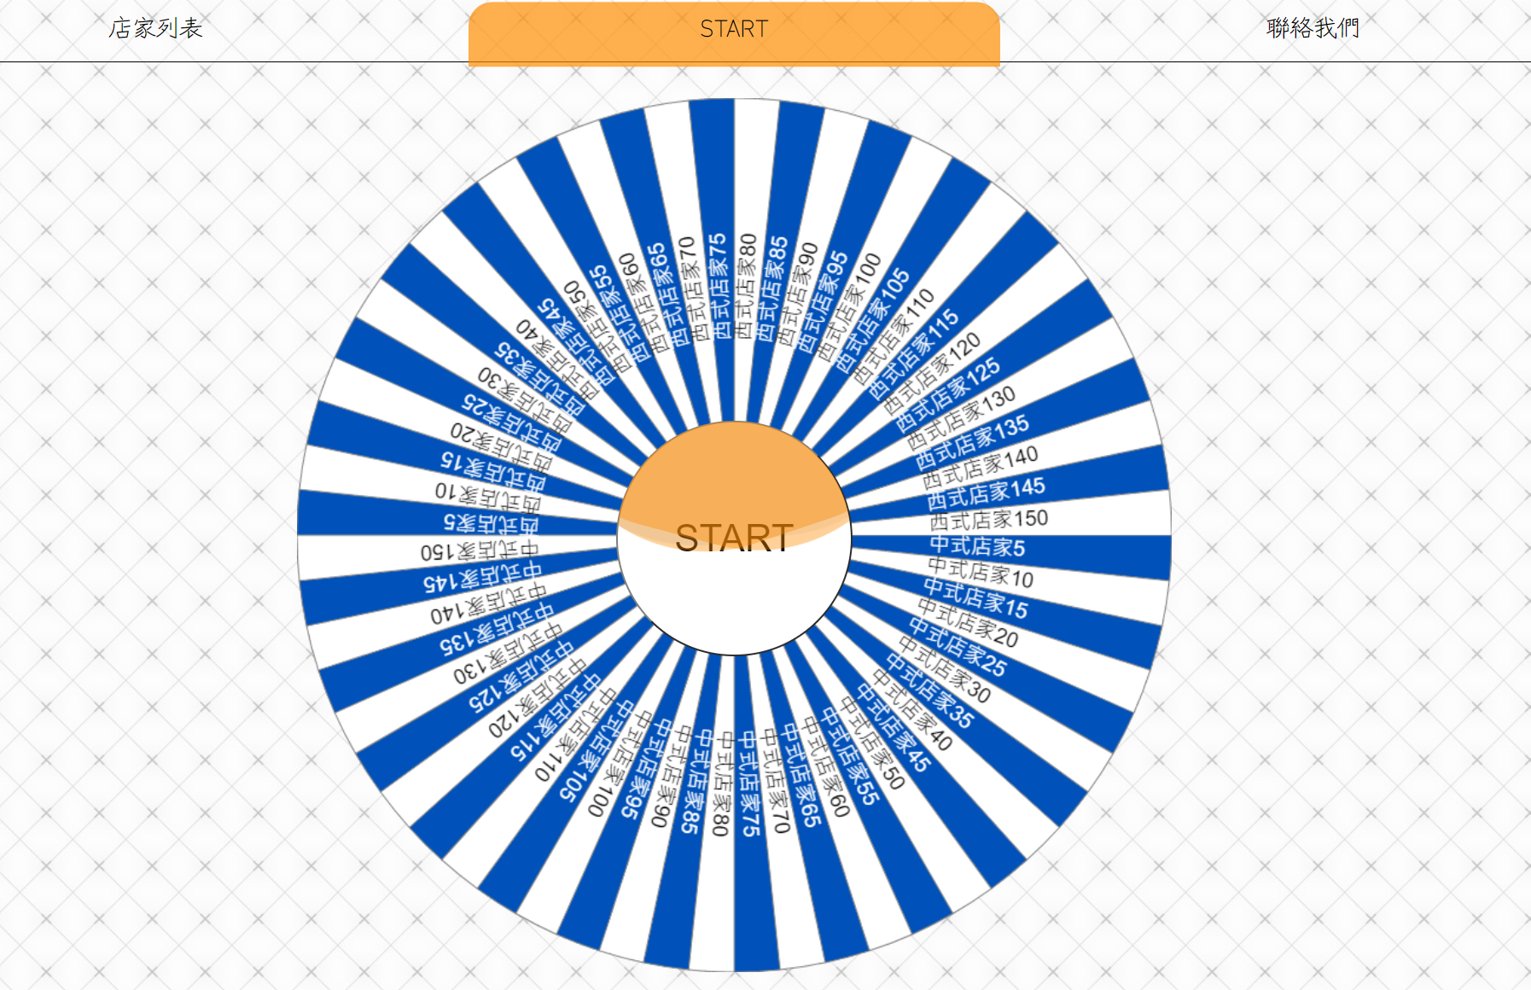
功能介紹
中間圓餅圖透過Canvas繪製，
點擊START按鈕開始轉動圓餅圖

Slide 9
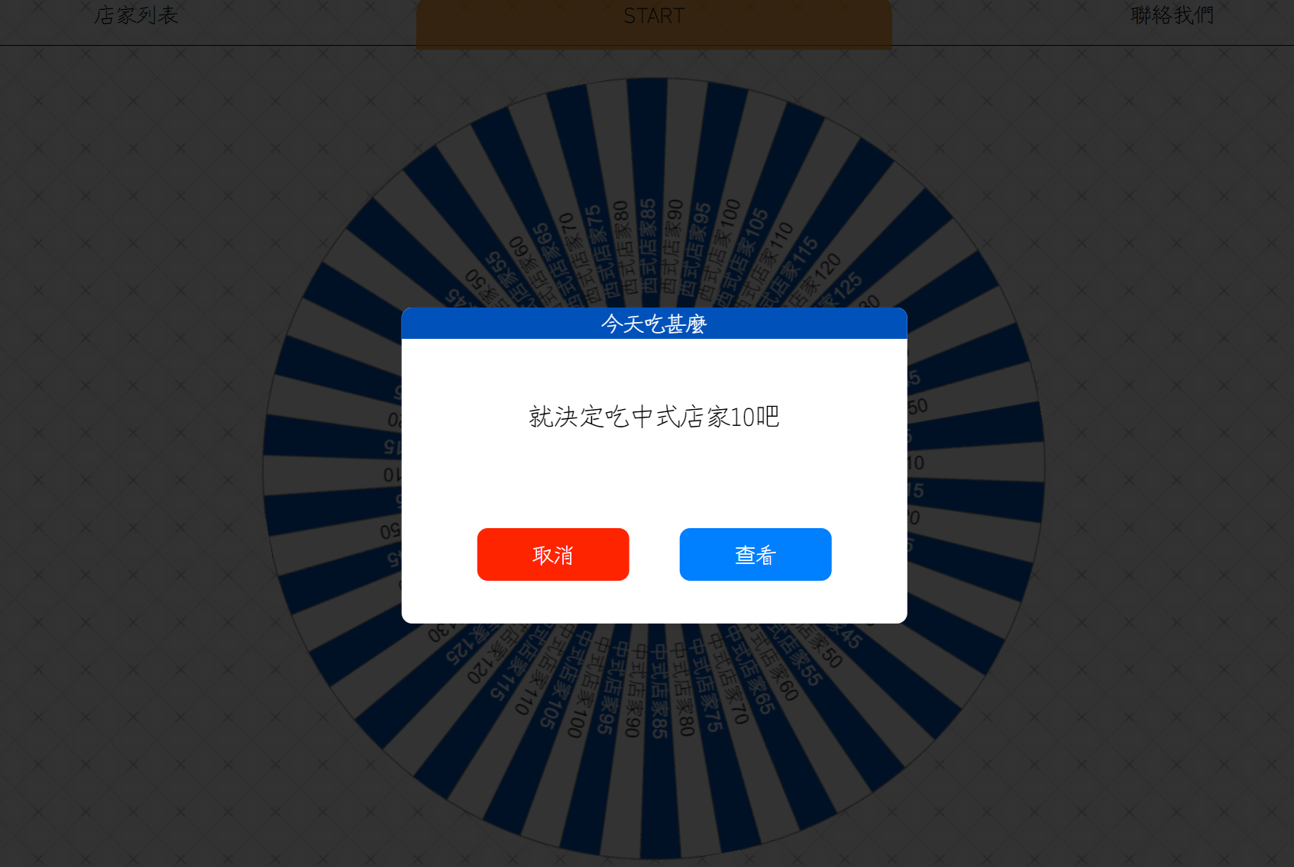
功能介紹
圓餅圖轉動結束後出現彈跳視窗顯示結果，
點擊查看出現該店家資訊的彈跳視窗

Slide 10
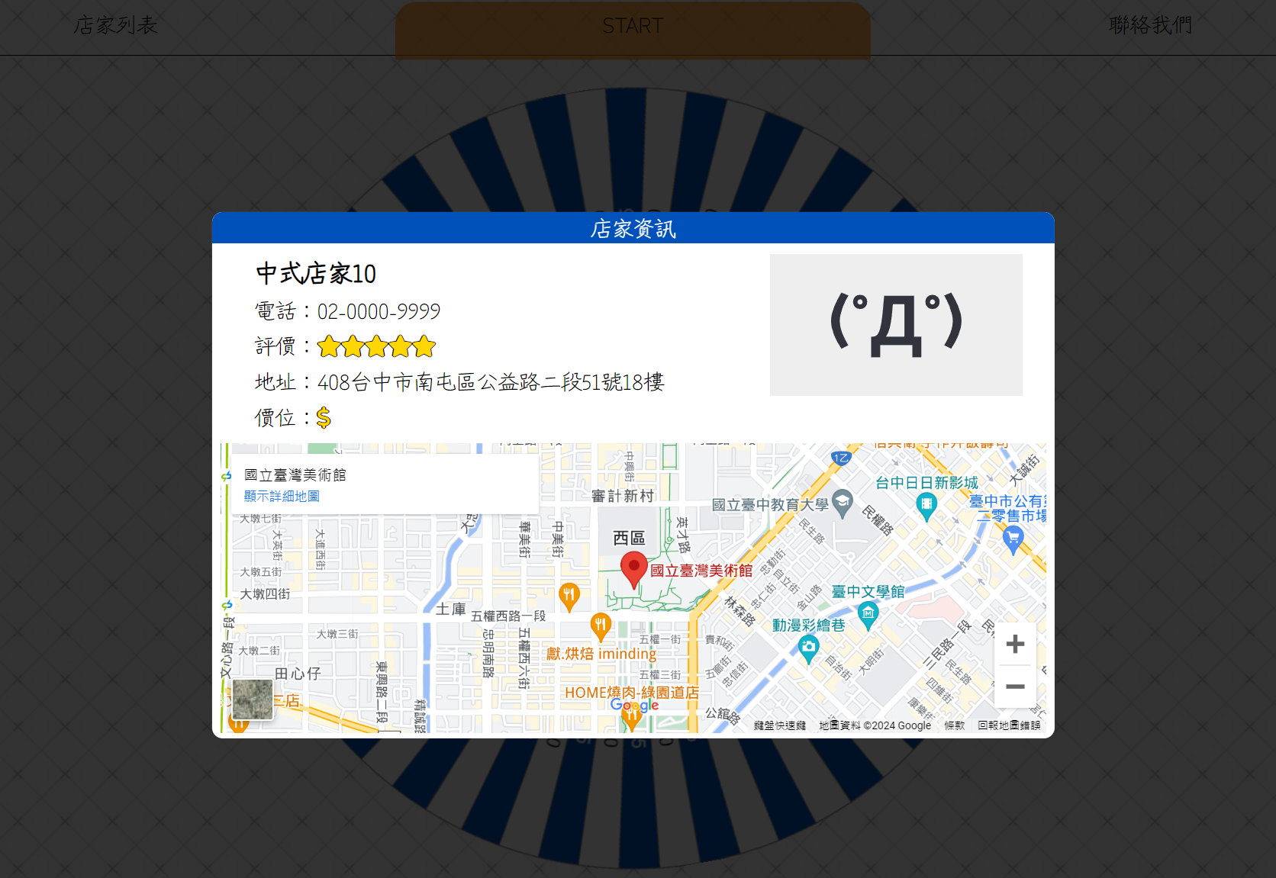
功能介紹
圓餅圖轉動結束後出現彈跳視窗顯示結果，
點擊查看出現該店家資訊的彈跳視窗

Slide 11
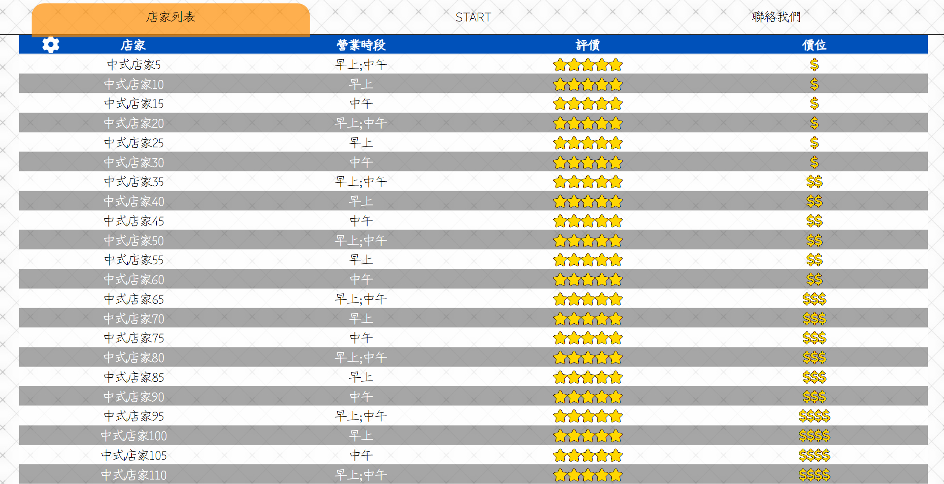
功能介紹
點擊設定按鈕，開啟條件篩選

Slide 12
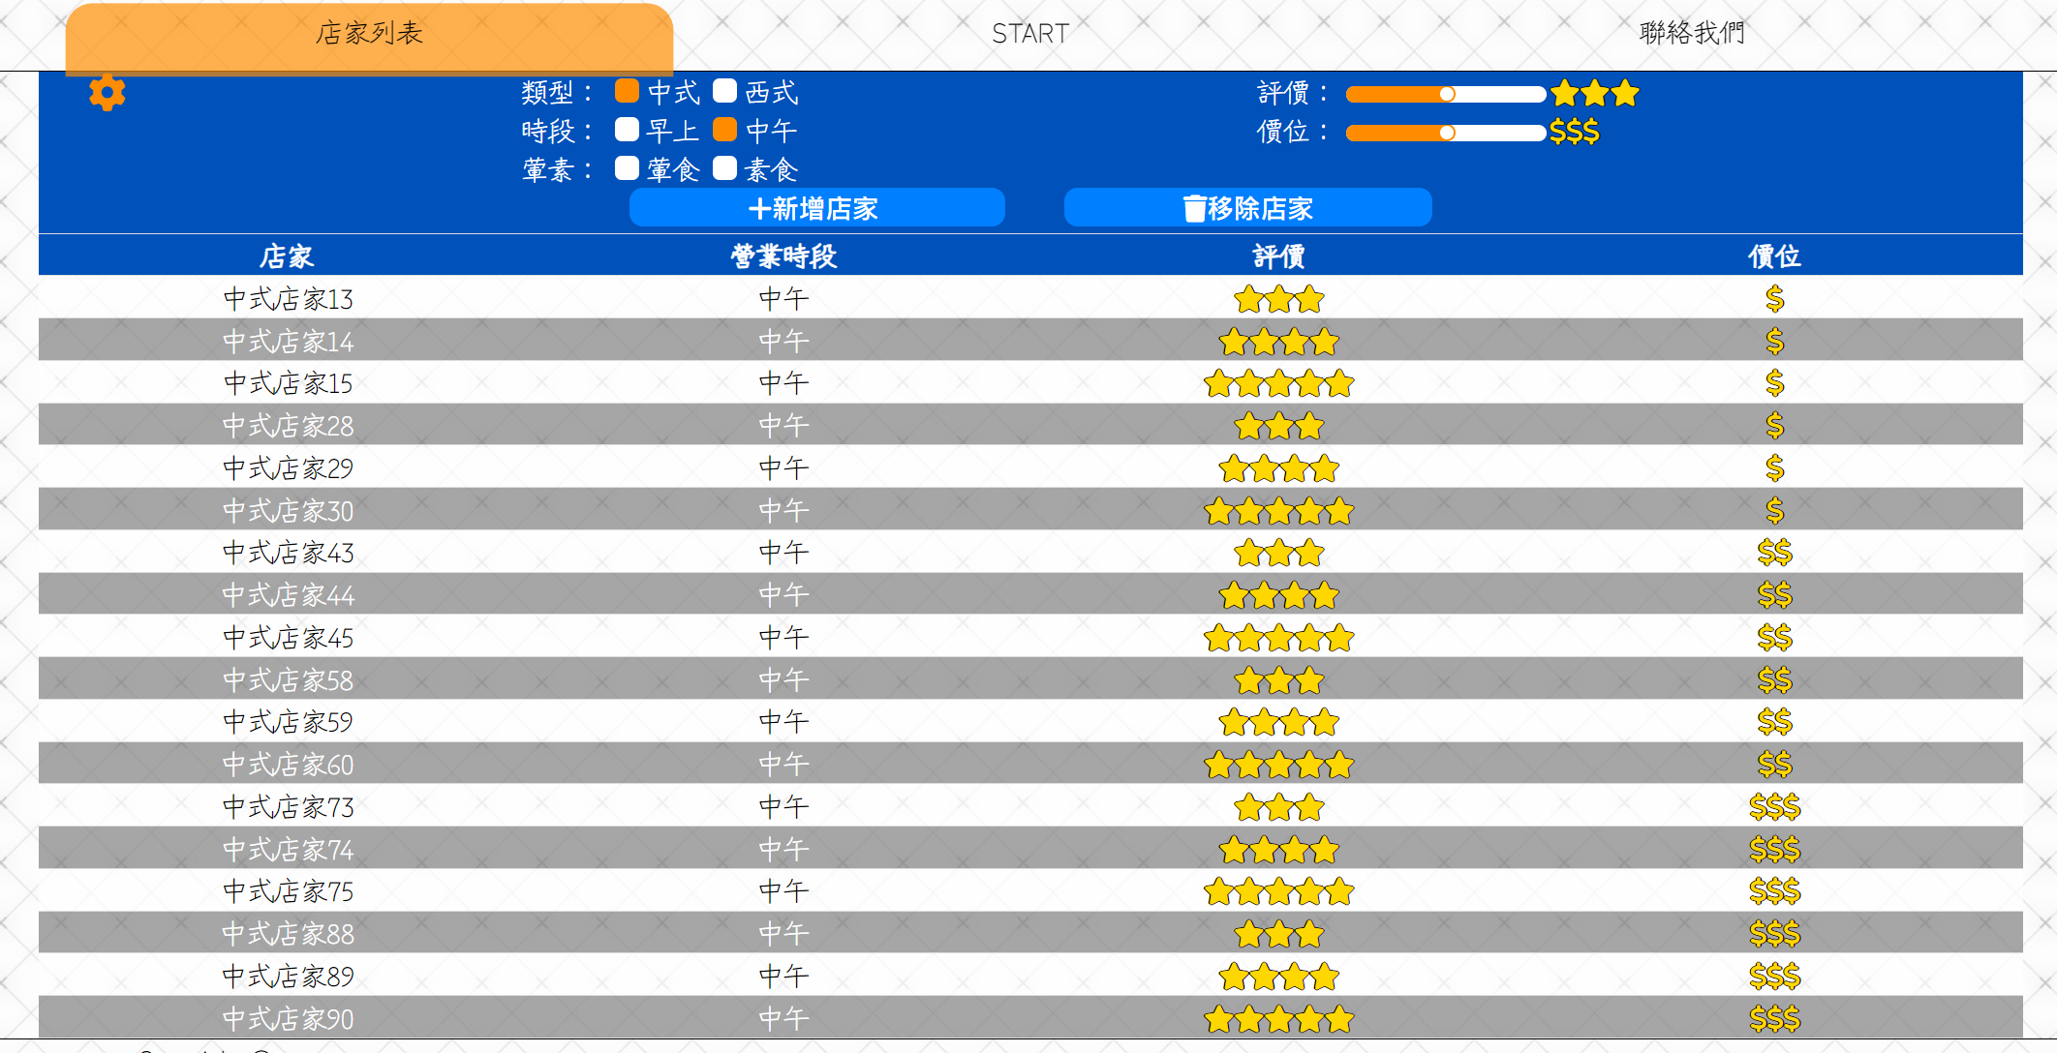
功能介紹
選擇篩選條件後，列表會自動更新

Slide 13
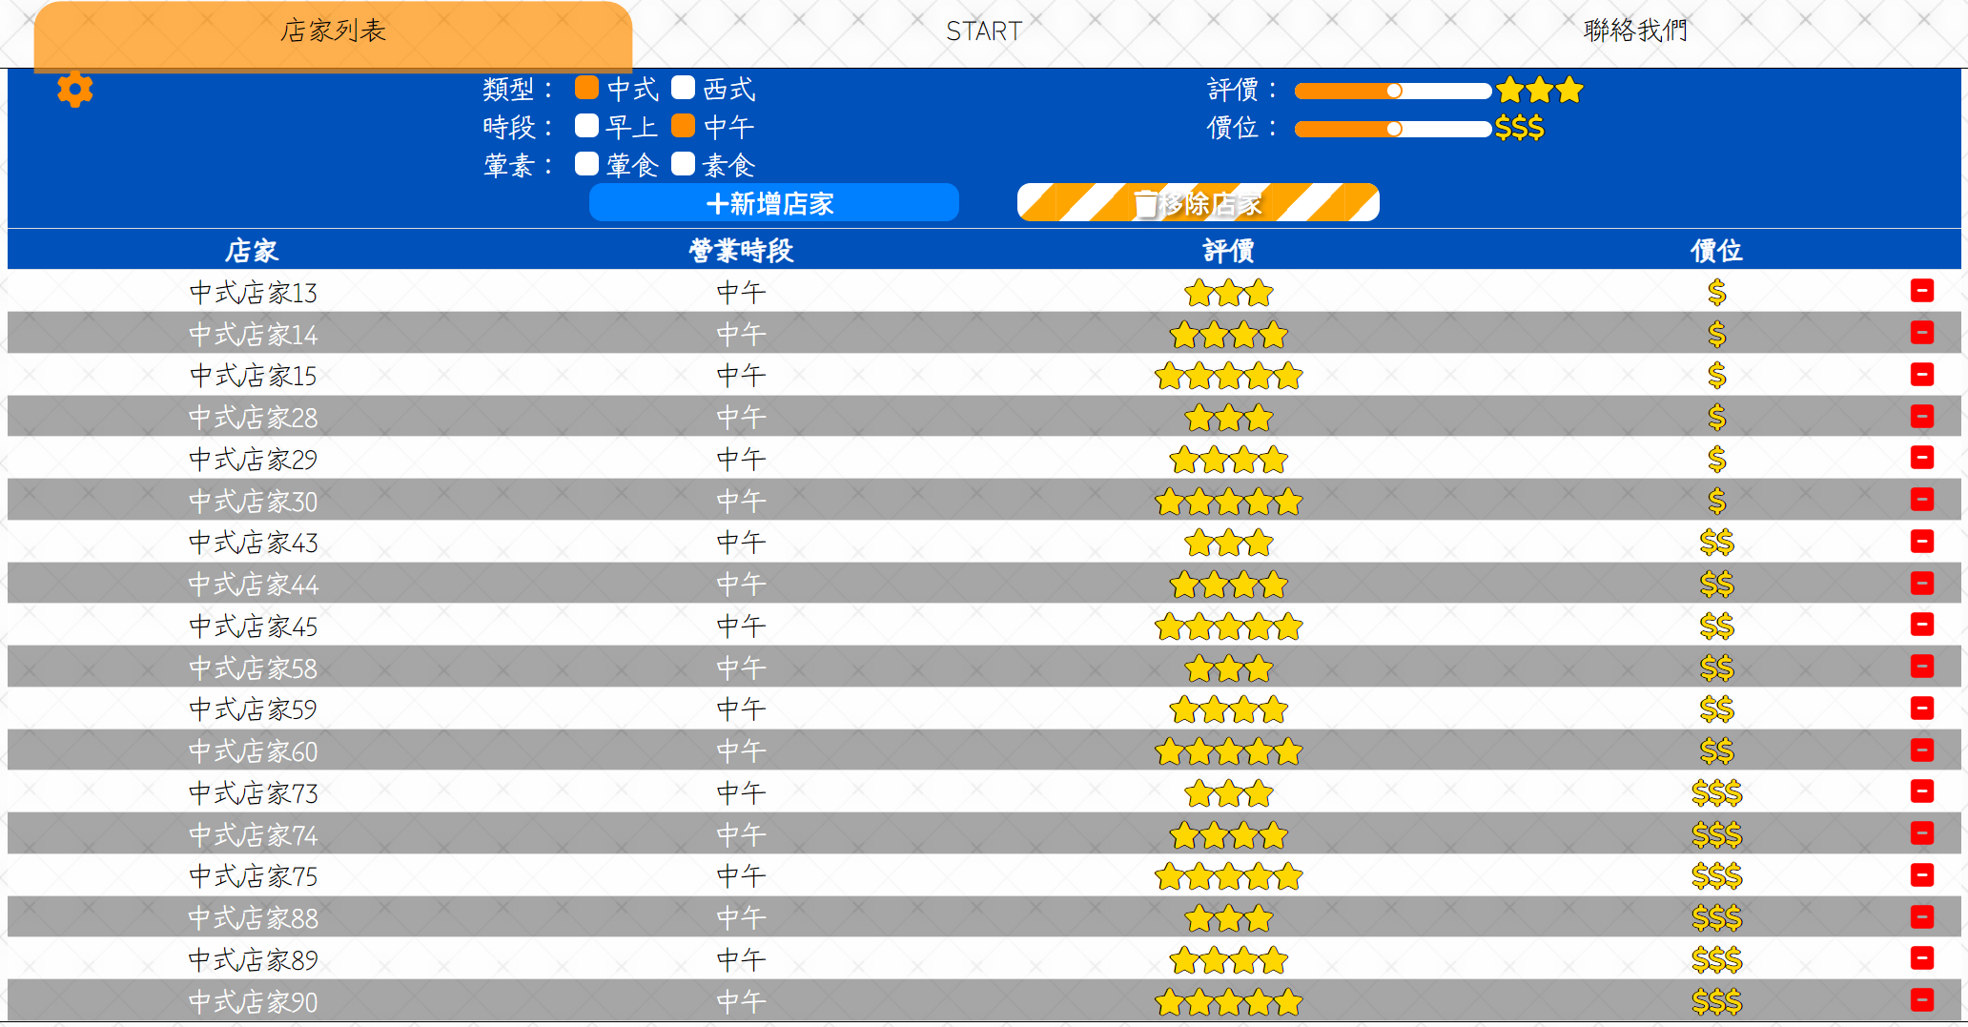
功能介紹
點擊移除按鈕，可以將資料進行手動移除

Slide 14
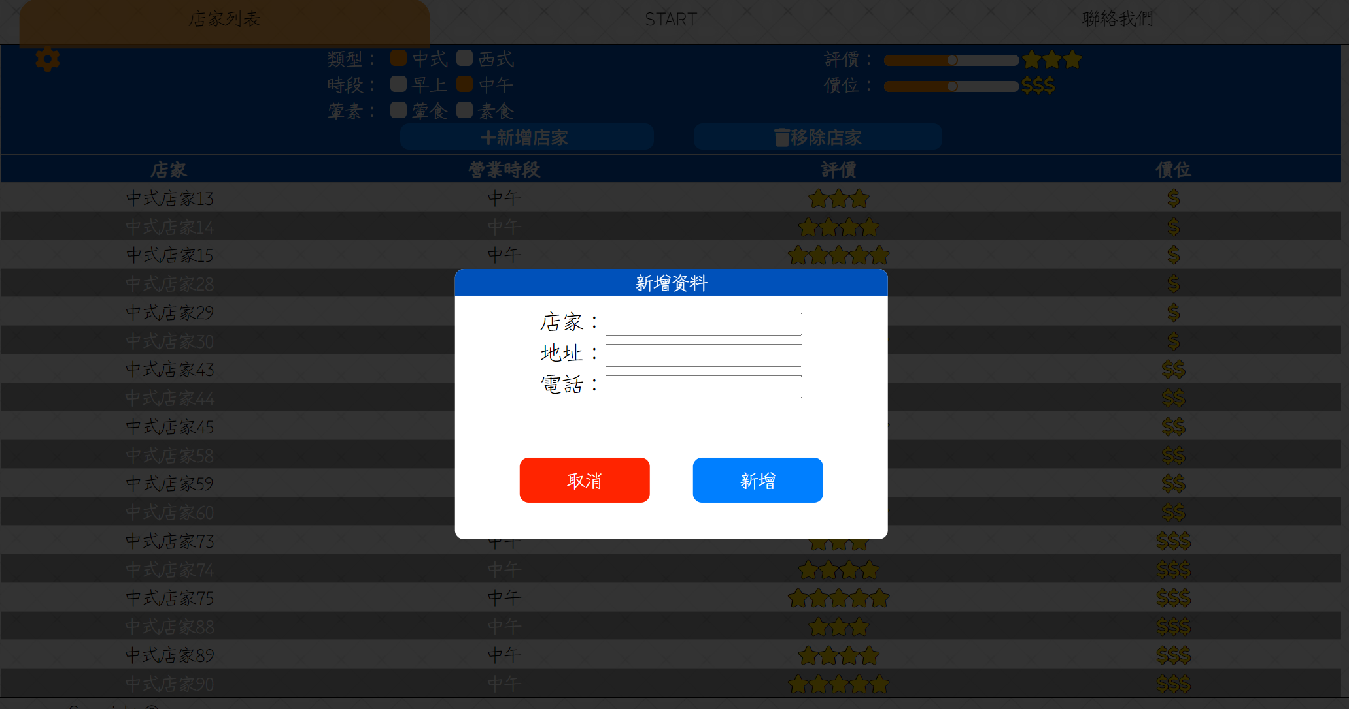
功能介紹
點擊新增按鈕，可以手動增加資料

Slide 15
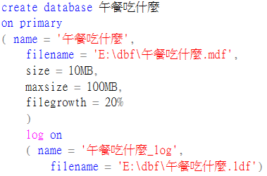
資料庫創建
SQL Server

Slide 16
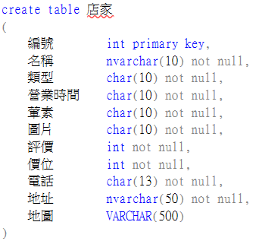
資料表創建
SQL Server

Slide 17
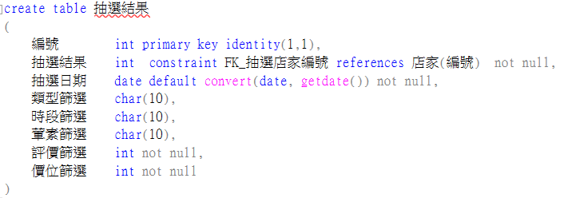
資料表創建
SQL Server

Slide 18
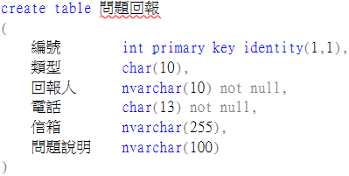
資料表創建
SQL Server

Slide 19
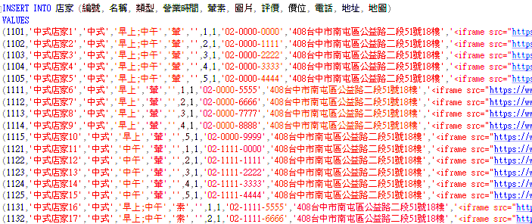
店家表填入資料
SQL Server

Slide 20
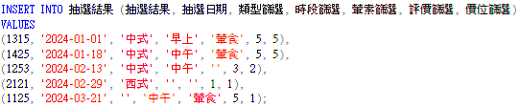
抽選結果表填入資料
SQL Server

Slide 21
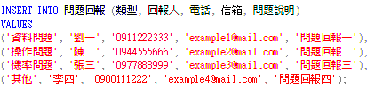
問題回報表填入資料
SQL Server

Slide 22
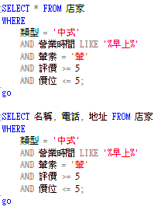
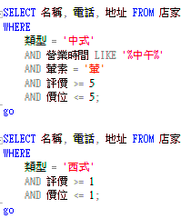
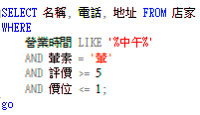
店家表撈資料
SQL Server

Slide 23
Thank For Watching!

